Slide 1








数据可视化
第七章 数据分析常用方法
数据可视化课程组

Slide 2
教学目标
了解常用数据方法论基础概念
了解数据分析法基础概念
掌握数据分析法使用方法，能够应用在数据分析中

Slide 3
目 录
1. 数据分析常用方法【掌握】
2. 数据分析法【掌握】

Slide 4
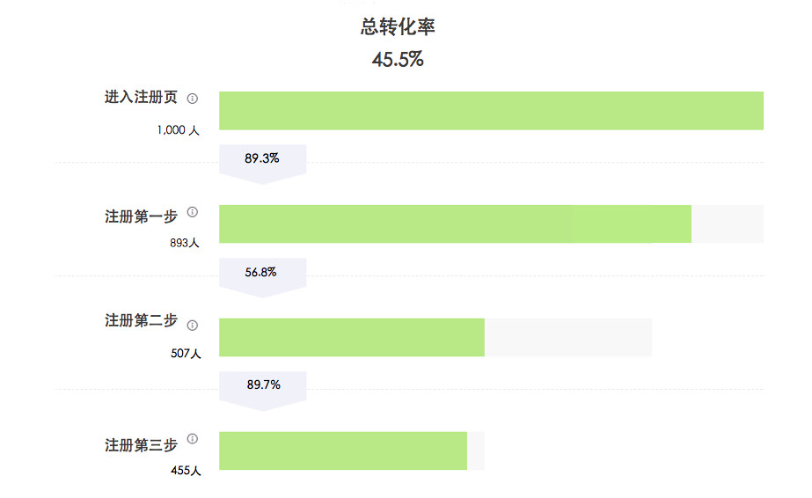
【案例引导】
电商网站注册转化率分析
某电商网站最近出现了注册转化率低的问题，所以需要负责数据分析的小王将最近一个月的相关数据整理出来，然后进行分析，找出可优化的环节。

Slide 5
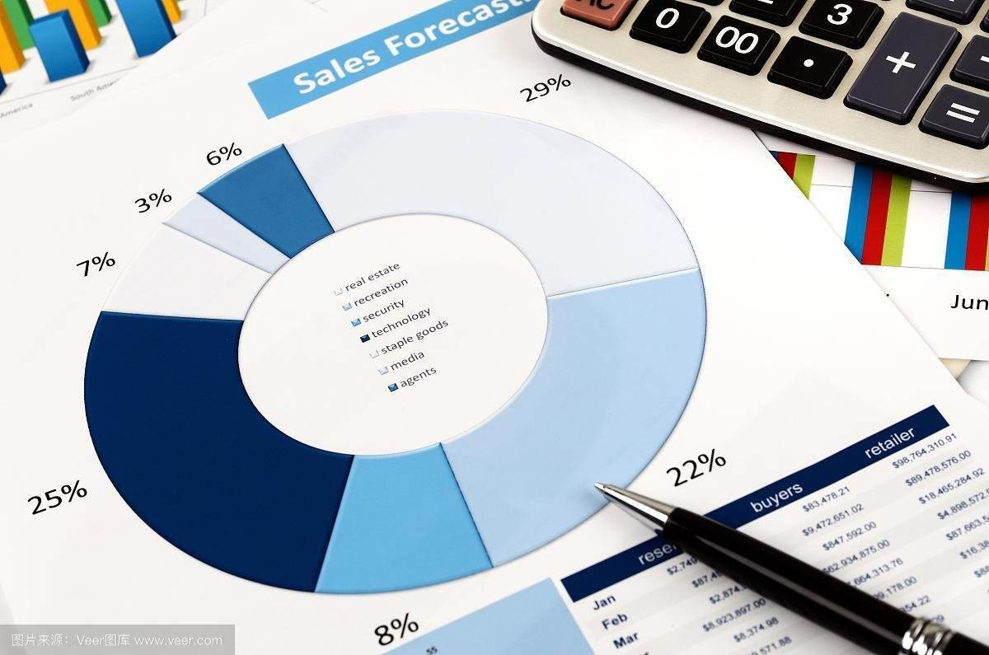
【课前讨论】
思考
常用的数据分析方法有哪些？

Slide 6


1. 数据分析常用方法
PEST分析法
4P营销理论
逻辑树分析法
用户行为理论
5W2H分析法

Slide 7
数据分析常用方法
PEST分析法
PEST分析是指对宏观环境的分析，宏观环境也称宏观营销环境，是指对企业营销活动造成市场机会和环境威胁的主要社会力量。

Slide 8
数据分析常用方法
PEST分析法
（1）政治环境
政治环境是指一个国家或地区的政治制度、体质、方针政策、法律法规等方面。这些因素影响着企业的经营行为，政治会对企业监管、消费能力以及其他与企业有关的活动产生十分重大的影响力，不同的国家有不同的社会性质，不同的社会制度对组织活动有不同的限制和要求。
构成政治环境的关键指标有：政治体制、经济体制、税收政策、财务政策、投资政策、产业政策、专利数量、政府补贴水平、民众对政治的参与度等。

Slide 9
数据分析常用方法
PEST分析法
（2）经济环境
经济环境可以分为宏观和微观两个方面。宏观经济环境是指一个国家的国民收入、国民生产总值及其变化情况，以及通过这些指标反应的国民经济发展水平和发展速度；微观经济环境是指企业所在地区或所服务地区的消费者的收入水平、消费偏好、储蓄情况、就业程度等因素，这些因素对企业目前及未来的市场大小会有直接影响。
构成经济环境的关键指标有：GDP及增长率、进出口总额及增长率、利率、汇率、通货膨胀率、消费价格指数、居民可支配收入、失业率、劳动生产率等。

Slide 10
数据分析常用方法
PEST分析法
（3）社会环境
社会环境是指在一定时期内整个社会发展的一般状况，包括一个国家或地区的居民受教育程度和文化水平、宗教信仰、风俗习惯、审美观点、价值观念等。
构成社会环境的关键指标有：人口规模、性别比例、年龄结构、出生率、死亡率、种族结构、生活方式、教育状况、购买习惯、城市特点、宗教信仰状况等因素。

Slide 11
数据分析常用方法
PEST分析法
（4）技术环境
技术环境是指社会技术总水平及变化趋势，技术变迁、技术突破对企业影响，以及技术对政治、经济社会环境之间的相互作用的表现等。
构成技术环境的关键指标有：新技术的发明和进展、折旧和报废速度、技术更新速度、技术传播速度、技术商品化速度、国家重点支持项目、国家投入的研发费用、专利个数、专利保护情况等因素。

Slide 12
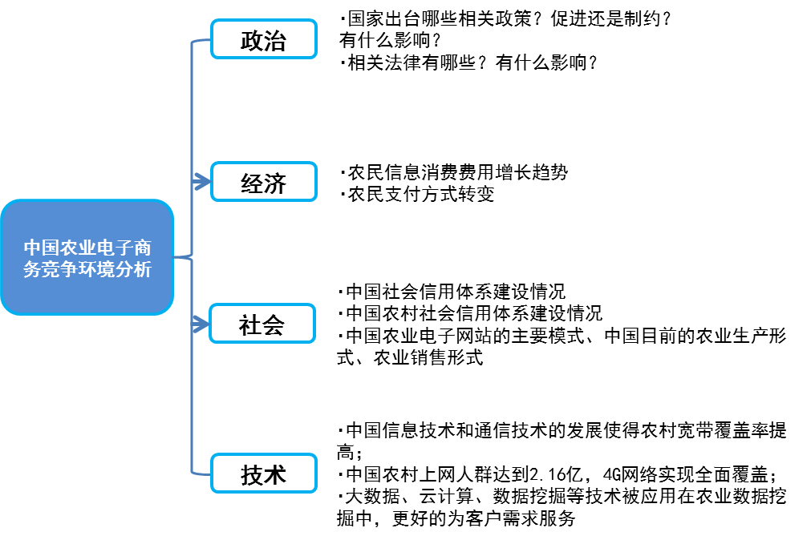
数据分析常用方法
【案例1-1】用PEST分析法对中国农业电子商务竞争环境进行分析

Slide 13
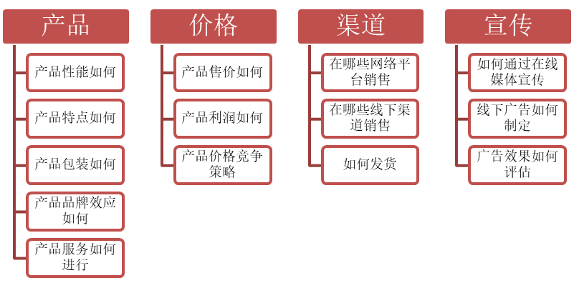
数据分析常用方法
4P营销理论
4P营销理论模型是随着营销组合理论的提出而出现的，产生于20世纪60年代的美国。该模型常用于企业营销状况分析、商品销售策略分析。
4P营销模型由4个要素构成，即产品（Product）、价格（Price）、渠道（Place）、宣传（Promotion）。

Slide 14
数据分析常用方法
4P营销理论
（1）产品
从市场营销的角度看，产品是指能够提供给市场，被人们使用和消费并满足人们某种需要的任何东西，包括有形产品、服务、组织、人员、观念或它们的组合。对于企业来说，产品是企业进行所有营销活动的基础，也是企业进行营利必不可少的东西。
（2）价格
价格是指顾客购买产品时的费用，包括基本价格、折扣价格、支付期限等。价格会或价格决策关系到企业的利润、成本补偿、以及是否有利于产品销售、促销等问题，可以说价格在一定程度上影响着产品的生命力。

Slide 15
数据分析常用方法
4P营销理论
（3）渠道
渠道是指产品从企业生产流转到用户手上的全过程中所经历的各个环节。对于企业来说，产品只有能在市场上正常的运转和流通才能够使其得以生存。
（4）宣传
宣传是指企业通过销售行为的改变来刺激用户消费，以短期的行为（比如买一送一、让利、营销现场气氛等等）促成消费的增长，吸引其他品牌的用户或引导提前消费来促进销售的增长。常用的宣传手段有广告、宣传推广、人员推销、公共关系等。

Slide 16
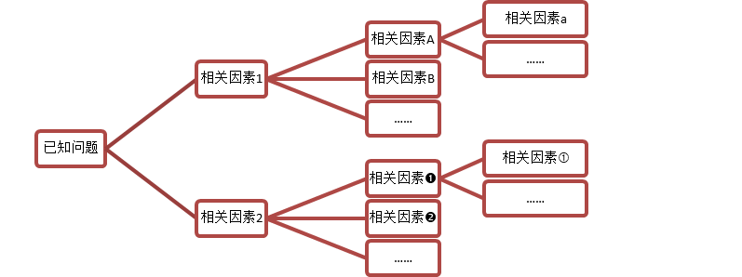
数据分析常用方法
逻辑树分析法
逻辑树是分析问题最常用的方法之一，又称问题树、演绎树或分解树等，是一种通用的分析模型，广泛适合于各种情况下的问题分析，作用在于层层分解、追本溯源，找到问题的症结所在。
逻辑树的基本结构是，从最高层开始，逐步向下扩展分解。即将一个已知的大问题当成最高层，然后考虑与该问题相关的因素，每考虑到一个点，就添加一根“树枝”，以此类推，将每个问题都细化到最小处，最终形成一颗“逻辑树”。
Notes:
逻辑树分析法就是把一个已知问题当做树干，然后开始考虑这个问题和哪些问题相关。

Slide 17
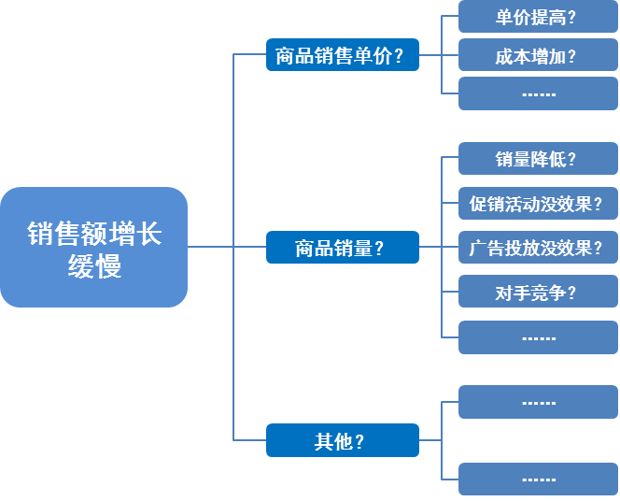
数据分析常用方法
逻辑树分析法
逻辑树的主要作用是帮助数据分析人员理清思路，避免重复和无关的思考。
例如要进行网站销售额增长变缓的专题研究，可以采用图所示的框架进行数据分析，不过一定要具体问题具体分析，根据自己网站的实际情况调整框架内容。

Slide 18
数据分析常用方法
逻辑树分析法
使用逻辑树能够保证解决问题过程的完整性，它可以把工作细分为更加便于操作的任务，确定各部分的优先顺序，明确的把责任落实到个人。在使用逻辑树时一定要遵循以下3个原则：
要素化
把相同问题总结归纳成要素。
框架化
把各个要素组织成框架，遵守不重不漏的原则。
关联化
框架内的各要素保持必要的相互关系，简单而不孤立。

Slide 19
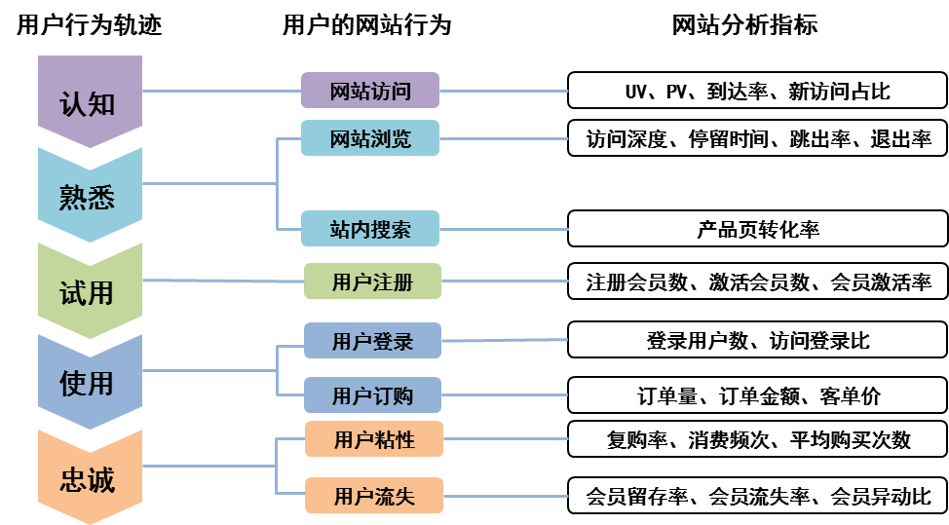
数据分析常用方法
用户行为理论
用户使用行为是指用户为获取、使用物品或服务所采取的各种行动，用户对产品首先需要有一个认知、熟悉的过程，试用产品之后决定是否继续消费使用，最后成为忠诚用户。

Slide 20
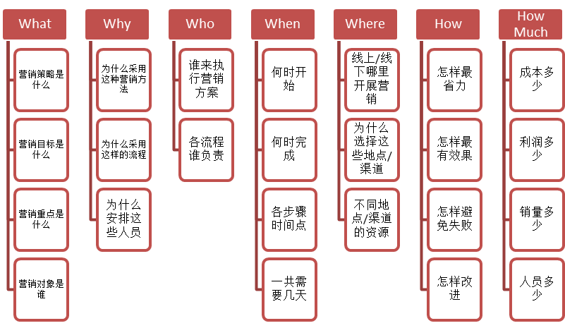
数据分析常用方法
5W2H分析法
5W2H模型又叫七问分析法，该模型简单、方便、容易理解，且富有启发意义。广泛应用于企业问题分析、决策措施的寻找、疏漏问题弥补等情况的数据分析。
Notes:
Why——为什么要做？可不可以不做？有没有替代方案？
What——是什么？目的是什么？做什么工作？
Who——谁？由谁来做？
When——何时？什么时间做？什么时机最适宜？
Where——何处？在哪里做？
How——怎么做？如何提高效率？如何实施？方法是什么？
How much——多少？做到什么程度？数量如何？质量水平如何？费用产出如何？

Slide 21
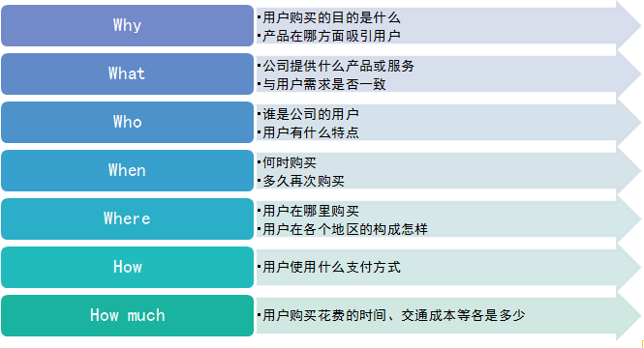
数据分析常用方法
5W2H分析法
使用5W2H分析法可以搭建用户购买行为分析框架，如图所示，根据5W2H分析法列出了分析用户购买行为需要了解的一些情况。

Slide 22
2. 数据分析法
对比分析法
结构分析法
分组分析法
平均分析法
矩阵关联分析法
交叉分析法
综合评价分析法
漏斗图分析法

Slide 23
数据分析法
对比分析法
对比分析法可以分为静态比较和动态比较两类，具体介绍如下：
静态比较
静态比较是在同一时间条件下对不同总体指标的比较，如不同部门、不同地区、不同国家的比较，也叫横向比较，简称横比。
动态比较
动态比较是在同一总体条件下，对不同时期总体数值的比较，也称纵向比较，简称纵比。

Slide 24
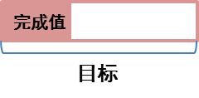
数据分析法
对比分析法
（1）与目标对比
把实际完成值与目标值进行对比，属于横比。例如企业每年都会有自己的年度计划或业绩目标。所以首先可以将目前的业绩与全年的业绩目标进行对比，看是否完成了目标，如图所示。如果一年还没过完，正处于某一阶段，那么可以把目标按照时间进行拆分然后再对比，或者直接计算完成率，再跟时间进度（当天为止的累计天数/全年天数）进行对比。

Slide 25
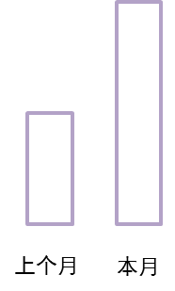
数据分析法
对比分析法
（2）不同时期对比
选择不同时期的指标数值作为对比标准，属于纵比。如果企业未赶上年度业绩目标的时间进度，则可以继续与去年同期及上个月完成情况做对比，如图所示。与去年同期进行对比简称同比，与上个月完成情况进行对比简称环比。

Slide 26
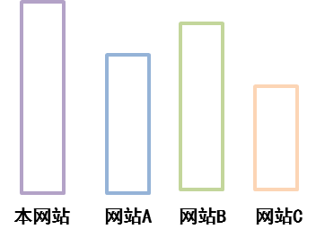
数据分析法
对比分析法
（3）行业内对比
一般来说，企业都会与行业中的标杆企业、竞争对手或行业的平均水平进行对比，这属于横比，如图所示。通过行业内对比，企业可以了解自身在某一方面或各方面的发展水平在行业内处于什么样的位置，知道自己有哪些指标是领先的，哪些指标是落后的，从而找到下一步的发展方向和目标。

Slide 27
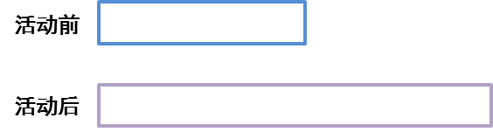
数据分析法
对比分析法
（4）活动效果对比
针对某项营销活动开展前后的数据进行对比，这属于纵比，如图所示。进行活动效果对比可以分析所开展的营销活动是不是有效果，效果好不好，同样也可以对企业进行广告投放前后的业务状况进行对比分析，了解企业做的广告投放是否有效果，例如品牌曝光率是否提升，产品销量是否增加，销售额是否上涨等。

Slide 28
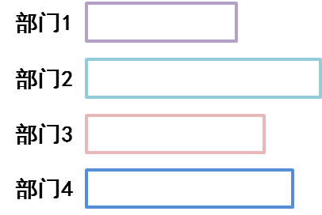
数据分析法
对比分析法
（5）与同级部门、单位、地区进行对比
与同级部门、单位和地区进行对比属于是横比，如图所示。通过对比，可以了解自身某一方面或各方面的发展水平在企业、集团内部或各地区处于什么样的水平，明确哪些指标是领先的，哪些指标是落后的，从而找出下一步发展的方向和目标。

Slide 29
数据分析法
对比分析法
数据分析师在进行对比分析时需要考虑到以下几点因素：
计算单位必须一致
指标的口径范围、计算方法及计量单位必须一致，也就是用同一种单位或标准去衡量。
指标类型必须一致
对比的指标类型必须是一致的。无论是相对数指标、绝对数指标、平均数指标还是其他不同类型的指标，在进行对比时，双方必须要统一。
对比对象必须具有可比性
对比的对象要有可比性，例如不能拿双十一销售额与日常销售额、全年销量与日均销量进行对比。

Slide 30


数据分析法
结构分析法
结构分析法是将被分析总体内的各部分与总体之间进行比较的分析方法，其实结构分析法所分析的就是总体内各部分占总体的比例，这个比例就是结构相对比例，计算公式为：
结构分析法是一种简单实用的数据分析方法，在企业的实际运营中，市场占有率是一个非常经典的结构分析法的应用，市场占有率的计算公式为：

Slide 31
【课前讨论】
思考
上节课我们学习了一部分的数据分析法，这节课来学习新的方法，同学们除了对比分析法和结构分析法，还知道哪些分析法？

Slide 32
数据分析法
分组分析法
分组分析法是指根据数据分析的目的要求，把所研究的总体按照一个或几个标志划分为若干个部分加以整理，进行观察、分析，以揭示其内在的联系和规律性。
对数据进行分组的目的是为了便于对比，分组分析法必须要与对比分析法结合使用。使用分组分析法的关键在于确定组数与组距。在数据分组中，各组之间的取值界限称为组限，一个组的最大值称为上限，最小值称为下限；上限与下限的差值称为组距；上限值与下限值的平均数称之为组中值，它是一组变量值的代表值。

Slide 33

数据分析法
分组分析法
使用组距进行数据分组的步骤如下：
（1） 确定组数
这个可以由数据分析师根据数据本身的特点（数据的大小）判断确定
（2） 确定各组的组距
组距是一个组中最大值与最小值之差，可以根据全部数据的最大值和最小值所分的组数来确定，其公式为：

Slide 34
数据分析法
分组分析法
（3）根据组距大小，对数据进行分组整理
完成分组后，就可以根据相应信息的分组汇总分析，从而分析各个组之间的差异以及与总体间的差异情况。
需要注意的是，以上所介绍的分组是等距分组，当然也可以使用不等距分组。使用等距分组还是不等距分组，要根据所分析对象的性质特点决定。在各单位数据变动比较均匀的情况下比较适合采用等距分组；在各单位数据变动很不均匀的情况下比较适合采用不等距分组，这时不等距分组或许更能反映现象的本质特征。

Slide 35

数据分析法
平均分析法
平均分析法是通过特征数据的平均指标，反映总体在一定时间、地点条件下某一数量特征的一般水平。平均指标可用于同一个现象在不同单位、部门或地区间的对比，也可以用于同一个现象在不同时间的对比。
在平均分析法中，平均指标包括算数平均数、几何平均数、调和平均数、众数和中位数其中最为常用的是算数平均数，也就是日常所说的平均值或平均数。算数平均数是最重要的基础性指标，也是综合性指标，其特点是把总体内各单位的数量差异抽象化，掩盖了在平均数后各单位的差异，所以只能代表总体的一般水平。算数平均数的计算公式为：

Slide 36
数据分析法
矩阵关联分析法
矩阵关联分析法又叫矩阵分析法、象限图分析法，是将事物（产品或服务）的两个属性（指标）作为分析的依据，进行分类关联分析，找到问题解决方案的一种分析方法。
矩阵分析法以属性A为横轴，以属性B为纵轴，组成一个坐标系，在两个坐标轴上分别按照某一标准（可以取平均数、经验值等）进行刻度划分，这样会构成四个象限，将待分析的主体项目对应投射进四象限中，可以直观的表现出两属性的关联性，从而分析每一个项目在这两个属性上的表现。

Slide 37
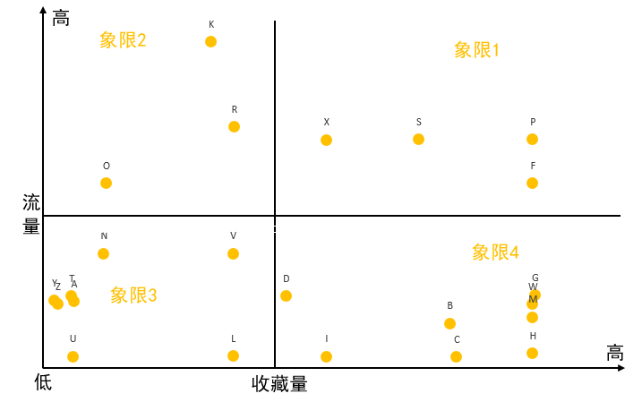
数据分析法
矩阵关联分析法
常规的象限分析法适用两个因素相互作用的情况。例如网站商品的销量情况，与商品的流量和收藏量有关，两者相互影响。在这两种因素的作用下，商品就会出现四种不同的类型 。
Notes:
在常规象限分析法中，只能从两个维度分析对象的情况。例如上面的例子中，只能分析商品的流量和收藏量。
可是流量大收藏量也不能百分之百说明商品的销量就会大，销量也是衡量商品是否有前途的重要因素。

Slide 38
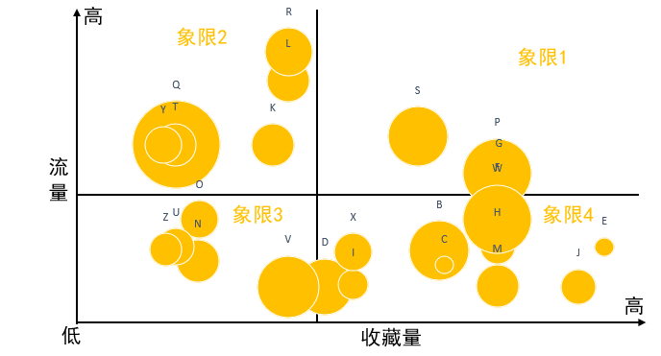
数据分析法
矩阵关联分析法
如何将销量的维度加入到象限分析过程中？
这就需要在常规象限分析的基础上进行拓展。常规象限分析用小圆点的X、Y坐标来表示数据的两个维度，如果改变圆点的大小，就可以增加第三个维度，即用圆点大小来体现销量大小。

Slide 39
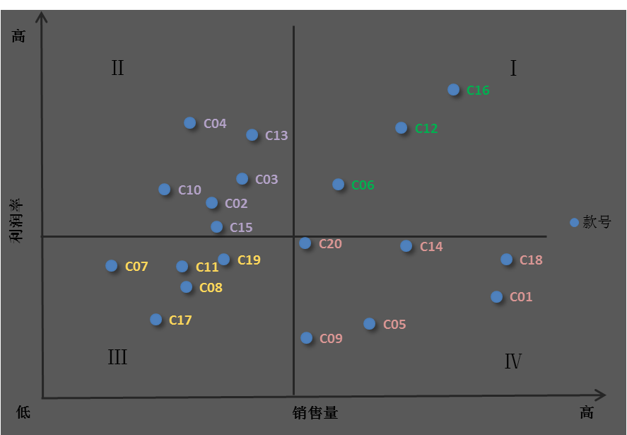
数据分析法
【案例2-1】叮叮网商品销售数据分析
如图所示为叮叮网最近一周商品销售情况，通过矩阵可以很直观的看出网站销售情况最好和最差的产品分别是哪些，从而合理分配有限的资源，有针对性的确定网站在营销方面需要重点提升的内容。

Slide 40
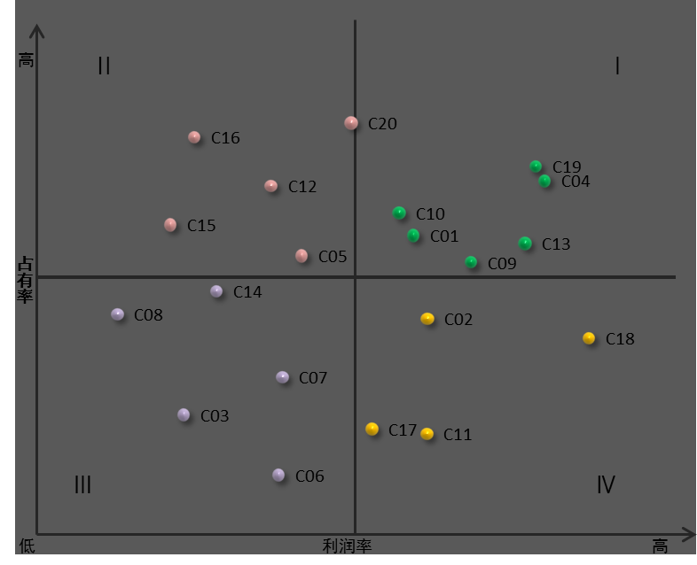
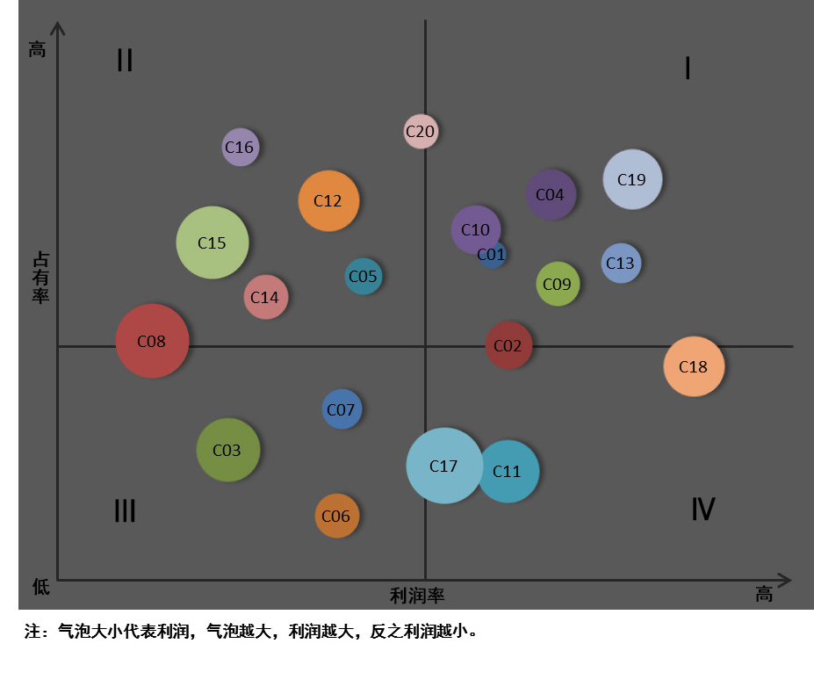
数据分析法
【案例2-1】叮叮网商品销售数据分析

Slide 41
【课前讨论】
思考
通过前面课，同学们已经学会了一部分数据分析法，这节课来学习余下的三种分析法，有谁知道什么是交叉分析法吗？

Slide 42
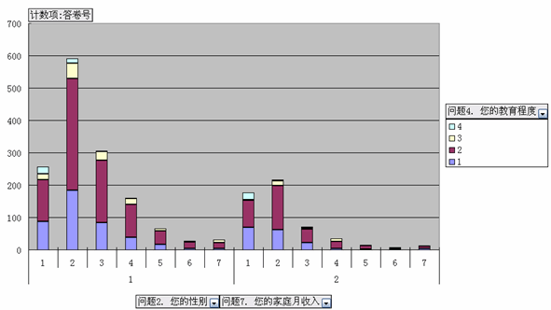
数据分析法
交叉分析法
交叉分析法也称交叉列表分析法，是指同时将两个或两个以上有一定联系的变量及其变量值按照一定的顺序交叉排列在一张统计表内，使各变量值成为不同变量的交叉结点，形成交叉表，从而分析变量之间的相关关系，并得出科学结论的一种数据分析技术。

Slide 43
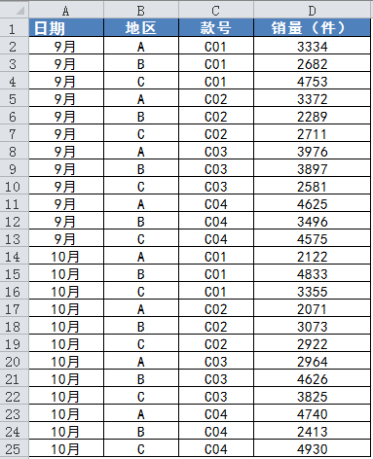
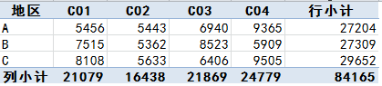
数据分析法
【案例2-2】使用交叉分析法计算国庆期间产品销售数据
如图所示为叮叮网国庆期间4款产品的销售数据，那么9月份和10月份A地区的所有产品销量是多少呢？9月份和10月份B地区的C02产品销量是多少呢？

Slide 44
数据分析法
综合评价分析法
综合评价分析法的基本思想就是将多个指标转化为一个能够反映综合情况的指标进行分析评价，综合评价是指企业通过多元化评价对企业的发展方向进行一个综合的统计评价，进而判断企业的走向及目标，这对任何一个企业和行业发展都大有益处，所以综合评价对企业和市场都有决定性作用。
综合评价分析法主要有以下3个特点：
评价过程不是逐个指标顺次完成的，而是通过一些特殊方法同时完成对多个指标的评价。
在综合评价过程中，一般要根据指标的重要性进行加权处理。
评价结果不再是有具体含义的统计指标，而是以指数或分值表示参评单位综合状况的排序。

Slide 45

数据分析法
综合评价分析法
（1）数据标准化处理
数据的标准化是把数据按比例缩放，使其落入一个小的特定区间。在比较和评价某些指标时，会经常用到数据标准化，去除数据的单位限制，将其转化为无量纲（没有单位的物理量）的纯数值，这样会便于不同单位或量级的指标进行比较和加权。而最典型的就是0-1标准化和Z标准化，下面主要讲解0-1标准化方法。
0-1标准化也叫离差标准化，就是对原始数据做线性变换。做[0-1]标准化时，对数据的转换公式如下：

Slide 46
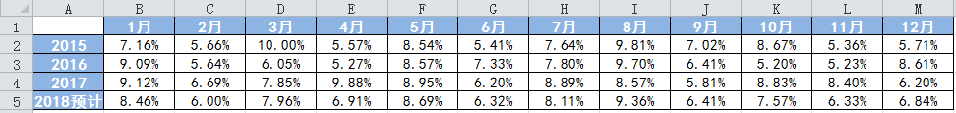
数据分析法
综合评价分析法
（2）权重的确定方法
当对某个对象进行多维度的评估分析时，通常需要为每个维度赋予一个权重值。确定每个维度指标权重的方法主要有四种：
主观意见法
主观意见法是企业或者部门负责人根据业务实际发展需要，对各维度指标权重主管赋值的一种方法。
历史数据法
历史数据法通常用在寻找销售规律的时候。

Slide 47
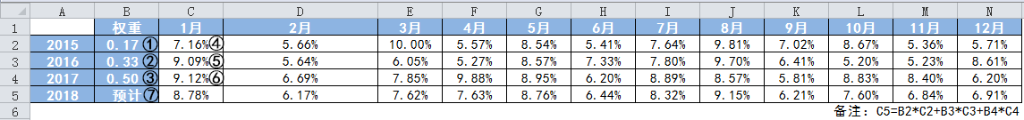
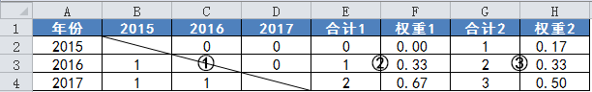
数据分析法
综合评价分析法
（2）权重的确定方法
矩阵对比法
通常来说，离现在时间越近的数据参考价值也就越大，意味着权重值也应该更大。

Slide 48
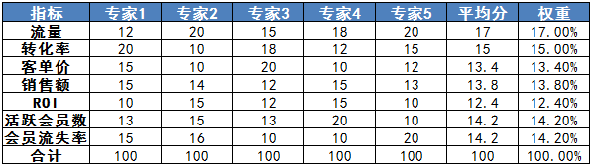
数据分析法
综合评价分析法
（2）权重的确定方法
专家打分法
如果需要综合多人意见确定分析指标权重时，专家打分法是比较合适的方法。如图所示，这是电子商务网站几个关键运营指标的权重化。

Slide 49
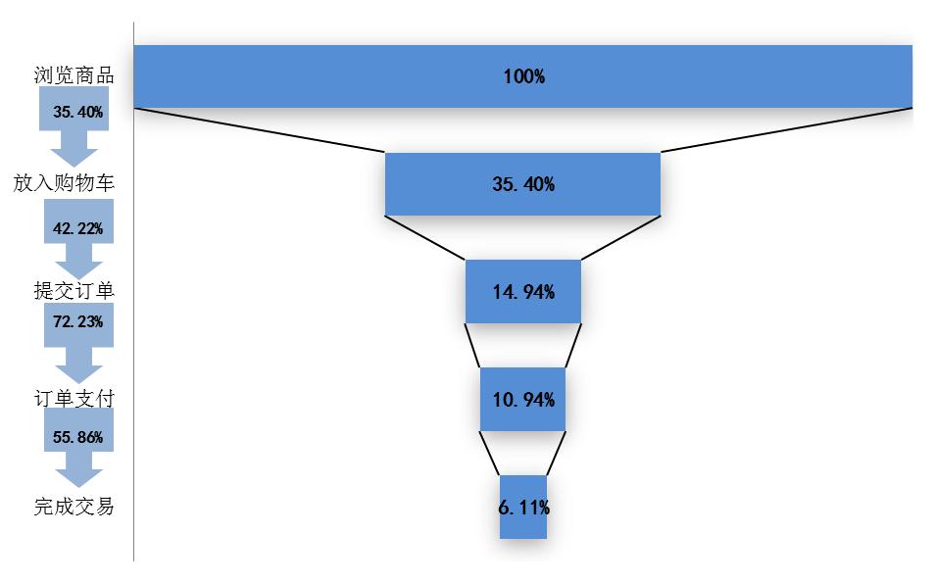
数据分析法
漏斗图分析法
漏斗图分析法是以漏斗图的形式展现分析过程及结果的方法。漏斗图是一个适合业务流程规范、周期比较长、各流程环节涉及复杂业务过程比较多的管理分析工具。

Slide 50
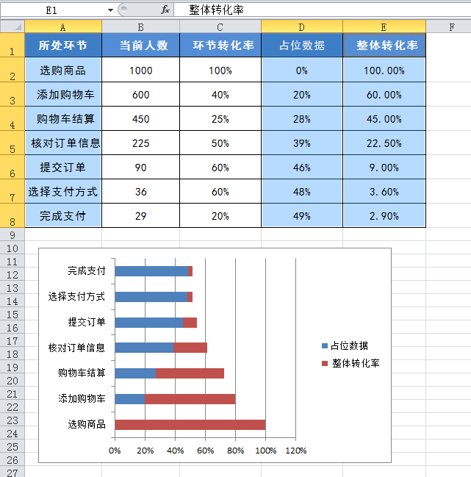
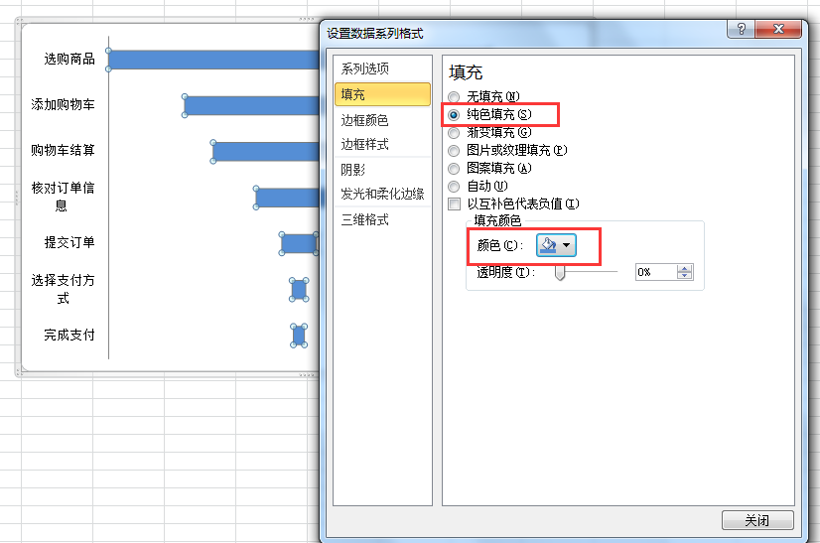
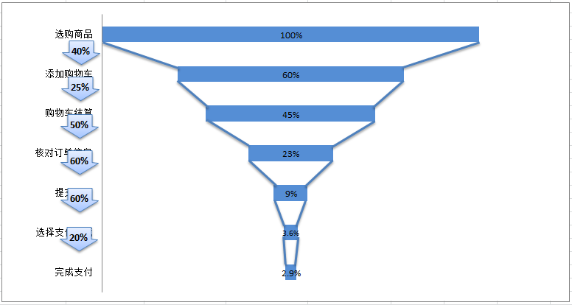
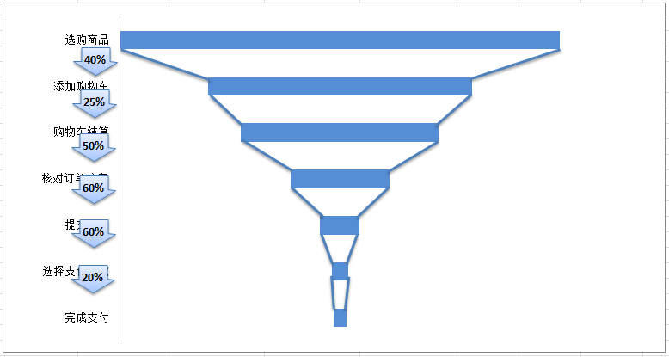
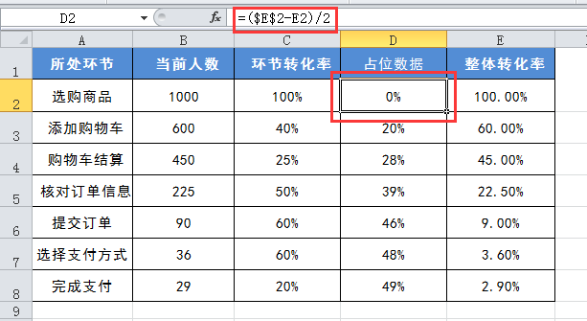
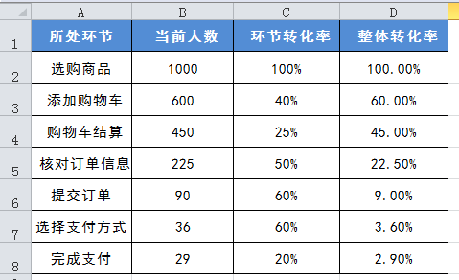
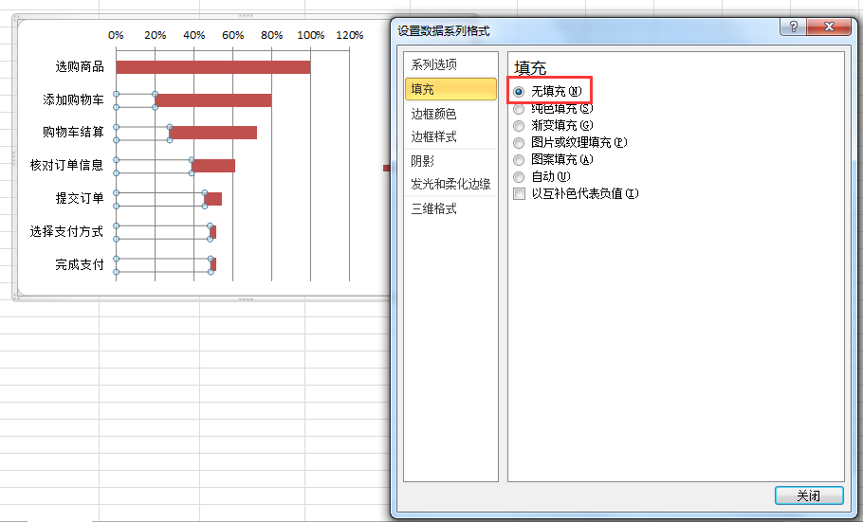
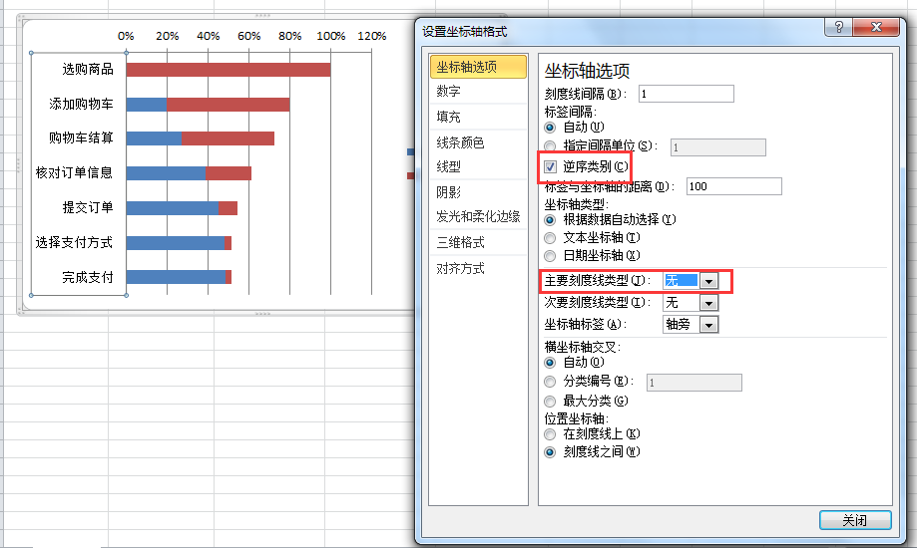
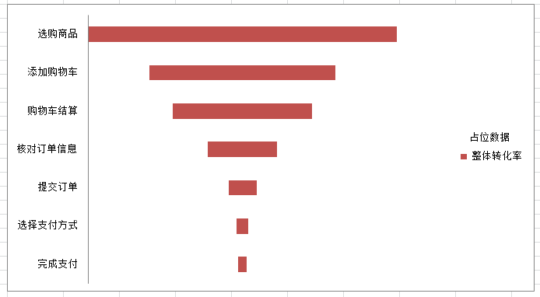
数据分析法
【案例2-3】电商网站客户转化率漏斗图制作
某电商公司领导要求小李将网站转化率数据通过漏斗图的形式展现出来，于是小李得到一份网站转化率统计数据，如图所示。

Slide 51
谢
谢
观
看

